Slide 1





Thứ … ngày … tháng … năm …

Slide 2



Chọn một trong những để dưới đây:
Đề 1: Kể lại một câu chuyện cổ tích mà em yêu thích.
Đề 2: Kể lại một câu chuyện mà em đã đọc trong sách giáo khoa Tiếng Việt.
Đề 3: Kể lại một câu chuyện có nhân vật chính là trẻ em.

Slide 3

Chuẩn bị

Slide 4

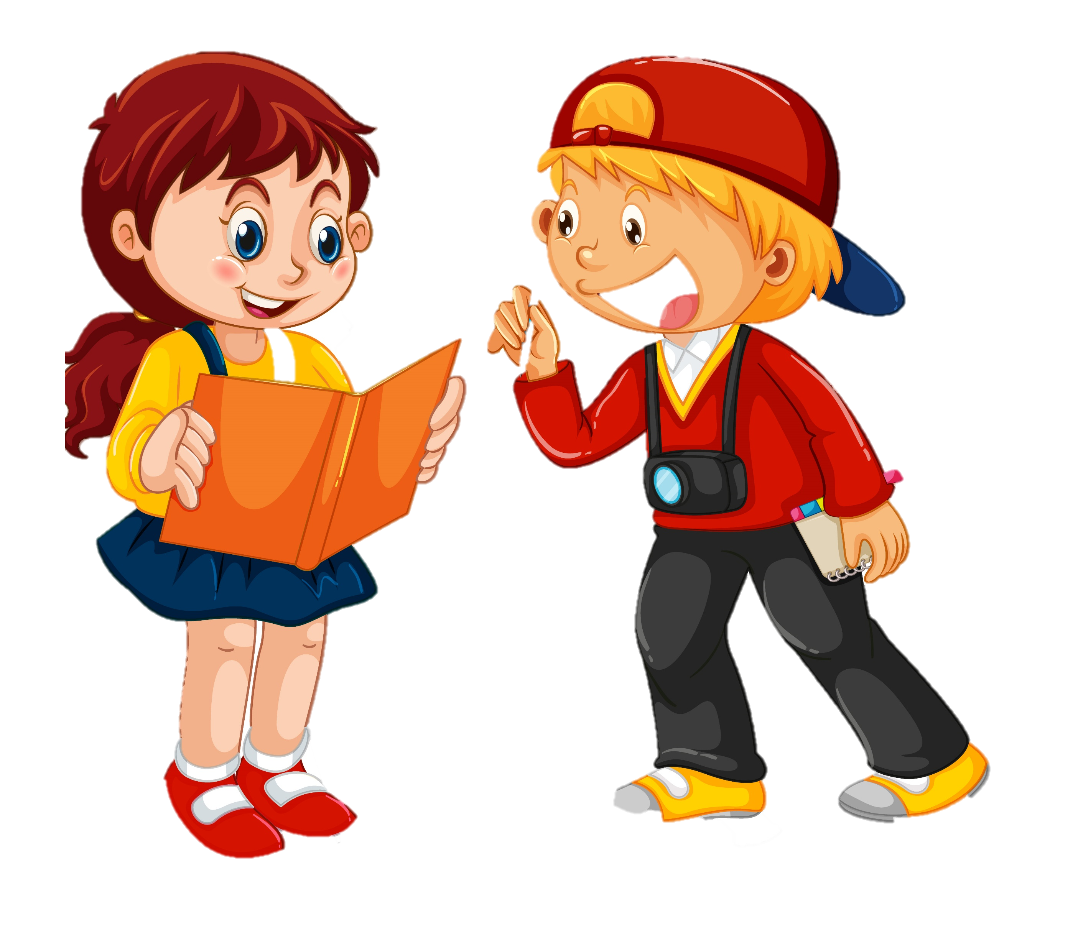
Lập dàn ý

Slide 5

Lập dàn ý dựa vào nội dung đã chuẩn bị. Tham khảo gợi ý dưới đây:
Mở bài: Giới thiệu về câu chuyện (tên câu chuyện, lí do biết câu chuyện hoặc ấn tượng về câu chuyện, …).
Bài văn kể lại một câu chuyện
Thân bài: Kể lại câu chuyện theo trình tự diễn ra các sự việc (chú ý sử dụng từ ngữ kết nối các sự việc).
Kết bài: Nêu suy nghĩ, cảm xúc về câu chuyện, mong muốn sau khi đọc câu chuyện hoặc bài học rút ra từ câu chuyện.

Slide 6
Ví dụ:
Mở bài: Trong các câu chuyện đã được nghe, em thích nhất là câu chuyện Sự tích cây vú sữa.
Thân bài:
+ Có một câu bé ham chơi. Một lần, bị mẹ mắng, cậu vùng vằng bỏ đi. Cậu la cà khắp nơi, chẳng nghĩ đến mẹ ớ nhà mỏi mắt chờ mong.
+ Không biết cậu đã đi bao lâu. Một hôm, vừa đói vừa rét, lại bị trẻ lớn hơn đánh, cậu mới nhớ đến mẹ, liền tìm đường về nhà.
+ Ở nhà, cảnh vật vẫn như xưa, nhưng không thấy mẹ đâu. Cậu khản tiếng gọi mẹ, rồi ôm một cây xanh trong vườn mà khóc.
+ Kì lạ thay, cây xanh bỗng run rẩy. Từ các cành lá, những đài hoa bé tí trổ ra, nở trắng như mây. Hoa tàn, quả xuất hiện, lớn nhanh, da căng mịn, xanh óng ánh, rồi chín. Một quả rơi vào lòng cậu. Môi cậu vừa chạm vào, một dòng sữa trắng trào ra, ngọt thơm như sữa mẹ.
+ Cậu nhìn lên tán lá. Lá một mặt xanh bóng, mặt kia đỏ hoe như mắt mẹ khóc chờ con. Cậu bé oà khóc. Cây xoà cành ôm cậu, như tay mẹ âu yếm vỗ vẻ.
+ Trái cây thơm ngon ờ vườn nhà cậu, ai cũng thích. Họ đem về gieo trồng khắp nơi và gọi đó là cây vú sữa.
Kết bài: Câu chuyện đã để lại cho chúng ta một bài học sâu sắc về sự biết ơn công lao sinh thành của cha mẹ.

Slide 7

Góp ý và chỉnh sửa dàn ý

